Slide 1




Regresión lineal

Slide 2
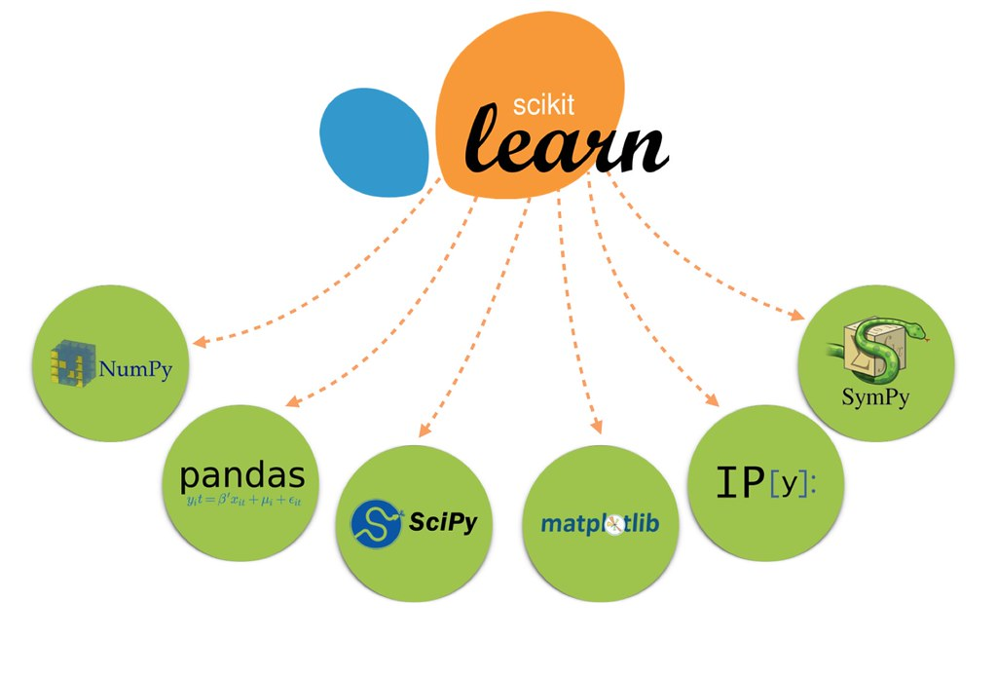

Herramientas

Slide 3

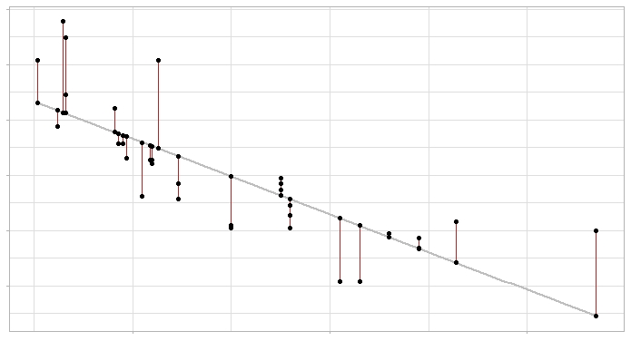
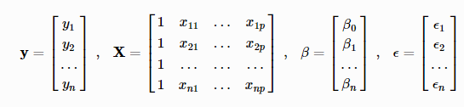

Definición matemática
Y: Variable respuesta
X: variables regresoras

Slide 4
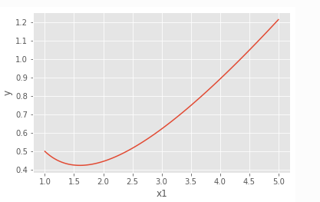


Interpretación del modelo
Significado “lineal” en los modelos de regresión hace referencia al hecho de que los parámetros se incorporan en la ecuación de forma lineal

